Slide 1
Association des seniors de Groupama Centre-Atlantique
Bienvenue à notre Assemblée Générale
Jeudi 31 mars 2022

Slide 2
Intervention de Maître BIENNER à Niort « Donner de son vivant »

Slide 3
L’ordre du jour:
Partie statutaire
Assemblée générale ordinaire pour l’année 2020
Rapport moral
Rapport financier
Présentation des résolutions
Assemblée générale ordinaire 2021
Assemblée générale ordinaire pour l’année 2021
Rapport moral
Rapport financier
Présentation des résolutions
Questions / Réponses
Renouvellement des membres du Conseil d’Administration
Nos projets pour 2022

Slide 4
ASGCA Rapport moral 2020

Slide 5
ASGCA Rapport Financier 2020

Slide 6
RECETTES
COTISATIONS 2140,00€
TOTAL RECETTES 2140,00€

Slide 7
DEPENSES
REPAS ET CONVIVIALITE 38,00€
FRAIS DE DEPLACEMENTS 156,29€
SECRETARIAT ET TELECOM 48,15€
ASSURANCES 155,00€
TOTAL DEPENSES 397,44€

Slide 8
RESULTAT DE L’EXERCICE 2020
RECETTES 2140,00€
DEPENSES 397,44€
RESULTAT DE L’EXERCICE 1742,56€

Slide 9
COMPTE BANCAIRE CREDIT AGRICOLE
SOLDE DE DEPART AU 01/01/2020 3394,46
RESULTAT DE L’EXERCICE 1742,56€
NOUVEAU SOLDE AU 31/12/2020 5 137,02€

Slide 10
Présentation des résolutions 2020
1ère résolution – Approbation du rapport moral
Les membres de l’Assemblée Générale Ordinaire, après avoir pris connaissance du rapport moral du Conseil d’Administration approuvent le dit rapport.
2ème résolution – Approbation des comptes – Quitus aux Administrateurs
Les membres de l’Assemblée Générale Ordinaire, après avoir pris connaissance des comptes et du bilan de l’exercice arrêté au 31 décembre 2020 approuvent le rapport financier et affecte le résultat positif d’un montant de 1742,56€ au compte report à nouveau.
Les membres de l’Assemblée Générale Ordinaire donnent en conséquence, aux membres du Conseil d’Administration quitus entier et sans réserve, pour leur gestion au cours de l’exercice 2020.

Slide 11
Présentation des résolutions 2020
3ème résolution – Formalités
Les membres de l’Assemblée Générale donnent pouvoir au Président, ou à toute personne s’y substituant afin de réaliser les formalités.

Slide 12
ASGCA Rapport moral 2021

Slide 13
ASGCA Rapport Financier 2021

Slide 14
RECETTES
COTISATIONS 1740,00€
TOTAL RECETTES 1740,00€

Slide 15
DEPENSES
MANIFESTATIONS 100,00€
REPAS ET CONVIVIALITE 133,60€
FRAIS DE DEPLACEMENTS 136,00€
SECRETARIAT ET TELECOM 87,89€
ASSURANCES 159,45€
TOTAL DEPENSES 616,94€

Slide 16
RESULTAT DE L’EXERCICE 2021
RECETTES 1740,00€
DEPENSES 616,94€€
RESULTAT DE L’EXERCICE 1123,06€€

Slide 17
COMPTE BANCAIRE CREDIT AGRICOLE
SOLDE DE DEPART AU 01/01/2021 5 137,02€
RESULTAT DE L’EXERCICE 1123,06€
EN INSTANCE DE REGLEMENT 100,00€
NOUVEAU SOLDE AU 31/12/2021 6 360,08€

Slide 18
Présentation des résolutions 2020
1ère résolution – Approbation du rapport moral
Les membres de l’Assemblée Générale Ordinaire, après avoir pris connaissance du rapport moral du Conseil d’Administration approuvent le dit rapport.
2ème résolution – Approbation des comptes – Quitus aux Administrateurs
Les membres de l’Assemblée Générale Ordinaire, après avoir pris connaissance des comptes et du bilan de l’exercice arrêté au 31 décembre 2021approuvent le rapport financier et affecte le résultat positif d’un montant de 1123,06€ au compte report à nouveau.
Les membres de l’Assemblée Générale Ordinaire donnent en conséquence, aux membres du Conseil d’Administration quitus entier et sans réserve, pour leur gestion au cours de l’exercice 2021.

Slide 19
Présentation des résolutions 2020
3ème résolution – Elections
Les Administrateurs sortants en 2021 sont renouvelables à la présente Assemblée Générale
Le mandat des Administrateurs ci-après est prorogé d’un an : M. Daniel DUGUET, Mme GODET Jacqueline, M. Serge HELLER, M. LEFEVRE Pascal, Mme METERON Marie-Christine, M. RIQUET Didier, M. THIBAUDEAU Christian, M. TRICARD Pascal,
4ème résolution – Cotisation
Le montant de la cotisation pour 2022 est reconduit à 20 euros. Tout versement effectué entre le 01 octobre et le 31 décembre 2021 couvrira l’exercice 2022.
5ème résolution – Formalités
Les membres de l’Assemblée Générale donnent pouvoir au Président, ou à toute personne s’y substituant afin de réaliser les formalités.

Slide 20
Questions / Réponses

Slide 21
Renouvellement des membres du Conseil d’Administration
Sont renouvelables :
DUGUET Daniel
GODET Jacqueline
HELLER Serge
LEFEVRE Pascal
METERON Marie-Christine
RIQUET Didier
THIBAUDEAU Christian
TRICARD Pascal
Sont candidats :
Luc RAVIGNON

Slide 22
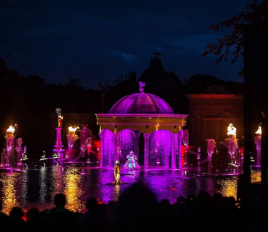
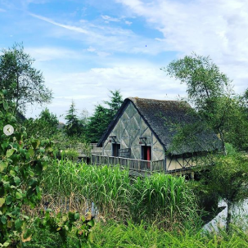
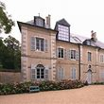
Nos projets 2022
Séjour Puy du Fou – 23 et 24 septembre 2022 comprenant:
- 2 jours sur le parc
- une nuit d’hôtel et petit déjeuner
- spectacle Noces de Feu
- avec une participation financière exceptionnelle de l’association
Visite de Venise en immersion aux Bassins des Lumières (base sous-marine de Bordeaux) – jeudi 16 juin 2022
Visite de la Maison de Georges Sand à Nohant dans l’Indre
période prévue octobre 2022
Pique-nique et visite guidée du Château de Salbart – Echiré à la sortie de Niort, Deux-Sèvres
La poursuite des randonnées trimestrielles autour de Niort
Réunions ou rencontres à thèmes
Autres suggestions

Slide 23
Mémoire de l’Entreprise Exemple: Photos adressées par Jean-Pierre MARSAULT

Slide 24
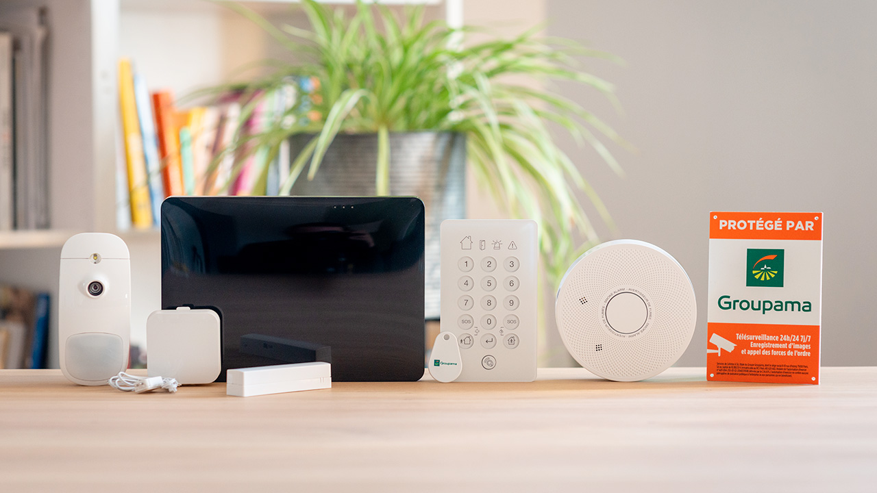
Présentation « Sécurisez votre domicile avec Groupama box habitat Laurence BREVARD

Slide 25
Clôture de notre Assemblée Générale par Bruno GOICHON secrétaire général de Groupama Centre Atlantique

